Slide 1


阳光能源集团电子报
2020年第三十期

Slide 2

乘风破浪、安全前行 —— 03
车位标线“化新妆” 遵守规则新理念 —— 05

Slide 3

乘风破浪 安全前行
今晨，一场强降雨突袭锦城，滨海新区多条道路积水严重，难以通行。此时正值上班早高峰时段，面对突发情况，公司办公室车队第一时间了解各路段水情，叮嘱驾驶员谨慎驾车、安全行驶，各驾驶员及时反馈线路情况，听从车辆主管吴刚统一指挥，在大面积路堵，多个路段无法正常通行的情况下，早九点二十分，25台公司大客车在司机师傅的全程谨慎驾驶中，将1125名员工安全送达各厂区……
小编所乘坐的班车今早7点40分到达海鹏饭店附近，看见同向车辆数量多，拥挤异常，请示车辆主管，并将得知的安全路段信息通过微信迅速传达给每一位早班司机，20余名司机统一听从指挥，绕行长白山路转至黑龙江街，司机师傅们不仅考虑安全行驶还悉心考虑到员工下车安全。

Slide 4
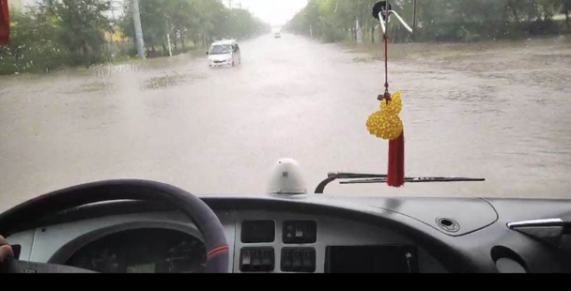
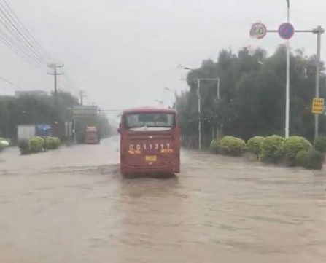
临近公司门口得知水深过膝，为避免员工下车后难以前行，部分车辆从园区东门进入园区，部分车辆将车行至办公楼门前坡道处，员工下车即进入公司。今早三个多小时的车程，员工们下车时都礼貌的向司机师傅说了句“您辛苦了！”为我们乘风破浪安全前行的司机师傅们点个赞，你们都是好样的！

Slide 5

车位标线“化新妆” 遵守规则新理念
近期公司园区西侧路段大货车较多，办公室发现园区办公楼前路面没有标线，园区东门和西门外没有停车位，停车不规范，存在安全隐患，为确保园区安全，8月21日集团办公室主任姜曦联系滨海新区交警大队，为我司免费规划停车位和绘制路面标线，滨海新区交警大队队长王志海亲自来我司停车场现场勘测指挥。
21日气温较高，办公室车辆主管吴刚积极配合专业人员，进行标线测量和喷漆，克服酷暑高温的干扰，仅用10小时时间便给车位线、车行线化上了“新妆”。停车位和路面行车标线的绘制不仅提升了园区地面颜值，使园区停车和行车更加规范安全，更将“遵守规则，做文明员工”的理念进一步深入人心！

Slide 6
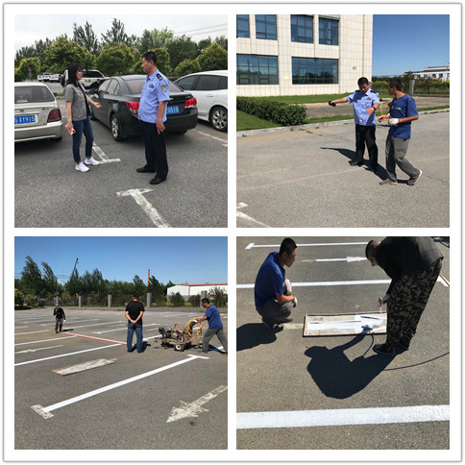
车位新标线

Slide 7
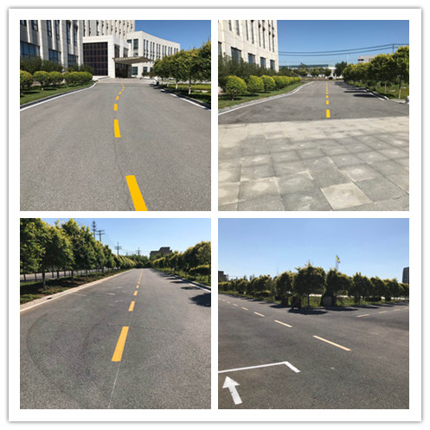
车行新标线

Slide 8

2020-8-24

